Slide 1
Basic Calculator
Basado en el capítulo 10 de “The C++ Programming Language” cuarta edición por Bjarne Stroustrup
Jerónimo José Harmsen Arrarte

Slide 2
Que puede hacer
-Lee de una línea en la consola y ejecuta las operaciones matemáticas con asignación de variables
-Se guardan las “variables” en un table of values. Pi, e , y otras constantes se pueden incluir en este “table”
-La operaciones matemáticas se ejecutan siguiendo el orden que conocemos, paréntesis, potencias, división, multiplicación, resta y suma.
-El input puede ser mediante la consola, o mediante la lectura de un archivo

Slide 3
Funcionamiento
-el “Parser” es cual identifica caracter por caracter y controla la sintaxis
-después se ejecuta el proceso de tokenizar la expresión
-el driver es cual valida la operación y controla los errores
Input
Parser
Tokenizar
(token y token stream)
Driver
Output

Slide 4
Parser
-Encapsula cada unos de los caracteres y su composición en “tokens”
-Para la lectura de “tokens”, se llama a Ts.get(). Ts es la variable global de “token_stream”
-Esto permite la separación entre “prim”, “power”, “expr” y “term”
-Term, llama a expr, y expr llama a power, power llama a prim. De esta manera. Todos los “tokens” están encadenados entre sí. (código en la siguiente diapositiva)

Slide 5

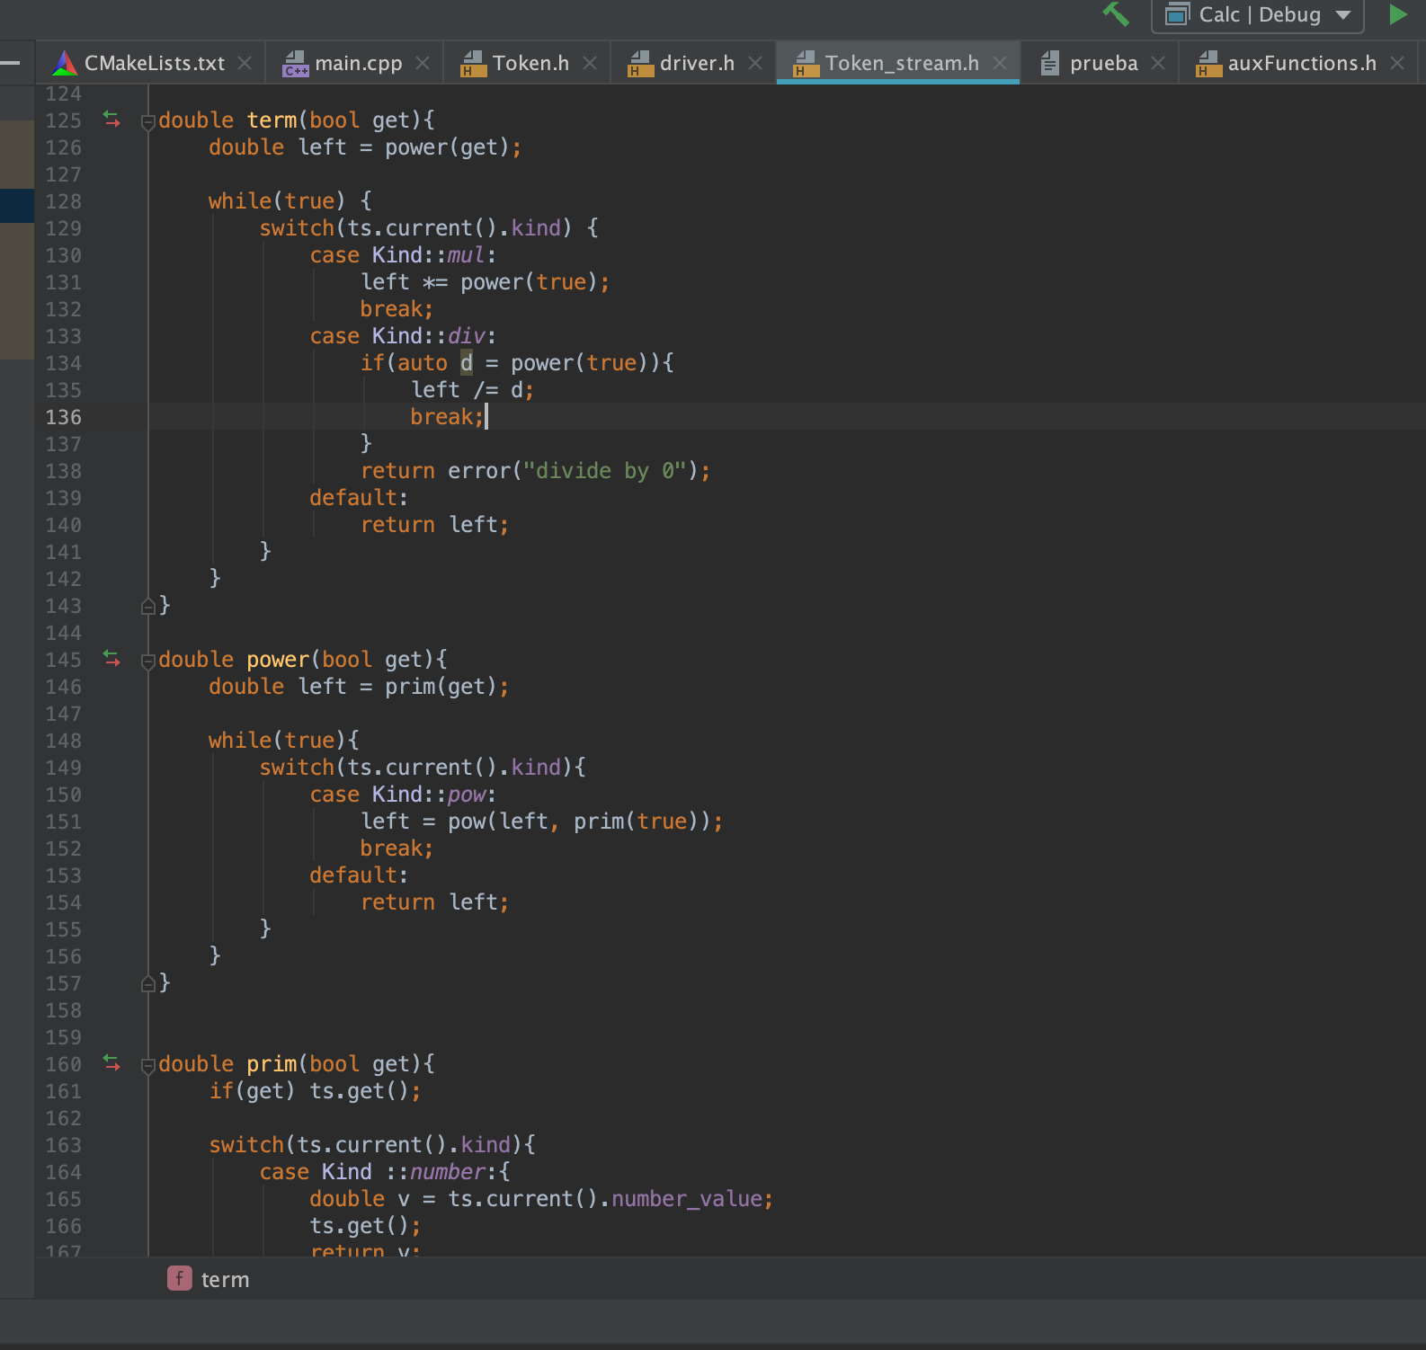

Basic calculator
-enum class Token
-class Token_stream
-función Calculate
-en “main.cpp” sólo llama a la función “calculate”
-el token stream se detiene con el carácter ‘;’
-”drive.h” controla esto
En este código podemos ver como dentro de “term” hay un power(get). Y en power hay un prim(get). De esta manera podemos ver como los Token se enlazan entre si, y el funcionamiento de la calculadora depende de este orden.

Slide 6
Token y token stream
Tokens
-estos están en la clase token, básicamente separa símbolos * / + - ( ) de los “prim” que son números
-Tipo de token, y valor(kind of token, value). Por ejemplo (number, 5.25)
-cada línea se lee de izquierda a derecha y es almacenada en una variable “left”
-si hay dos número seguidos, estos se concatenarán.(n números)

Slide 7
Control de errores
Errores
-la calculadora cuenta con una variable “no_of_errors” que cuenta el número de errores
-en token_stream.h es donde los errores se identifican
-Los paréntesis deben “abrir” y “cerrar” para no tener errores. Error si, ) (.
-El error es manifestado en la consola. “Primary expected”, “( expected”, etc.

Slide 8
Funcionamiento - ejemplo
x = (22-10)^2 - 49^(½);
se lee de izquierda a derecha
x=(12)^2 - 7
se “tokeniza” la expresión y se opera de manera estándar
x=(144) - 7
x = 137
la variable “x” se almacena en el “table of values” temporalmente
al reiniciarse el programa (llamar nuevamente la función “calculate”) el “table” se reinicia eliminando los valores temporales

Slide 9
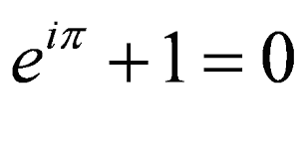

Lectura de archivos y potencia
-Permite la lectura de archivos .txt
-Permite la implementar potencias, y raíces
-las potencias entran entre “expr” y “prim”
-Al operar una raíz negativa, retorna “nan” que significa not a number
-Los números están limitados por su “tipo” double, es decir 8 bit.
Referencia sobre potencias
https://www.youtube.com/watch?v=-dhHrg-KbJ0
Mediante la función “pow” de la librería “cmath” podemos usar exponentes no enteros. Para eso debemos entender el origen de los exponentes y su significado matemático

Slide 10
Conclusiones
-Implementamos la calculadora con las funciones del libro
-También adicionamos las funciones de potencias y raíces
-Adicionalmente, habilitamos la lectura de archivos .txt
-El control de errores y la asignación de variables son las funciones más interesantes
-Entendimos la importancia del orden de las operaciones * / + -

Slide 11
Muchas gracias
Referencias Importantes
-The C++ Programming language fourth edition
https://anekihou.se/programming/2.%20intermediete.pdf
-Potencias
https://www.youtube.com/watch?v=-dhHrg-KbJ0
-Tutoriales
https://www.youtube.com/watch?v=fta0zpX05vk

